Slide 1
Thứ Sáu ngày 15 tháng 12 năm 2023
Toán:

Slide 3
VƯỢT CHƯỚNG NGẠI VẬT

Slide 5
Kết quả của phép tính: 381 : 3 =
127
125
126
128

Slide 6
Kết quả của phép tính: 552 : 4 =
134
138
136
140

Slide 7
Kết quả của phép tính: 312 x 3 =
932
936
934
938

Slide 8
Thứ Sáu ngày 15 tháng 12 năm 2023
Toán:
TÍNH GIÁ TRỊ BIỂU THỨC

Slide 9
Một can nước có 10l. Rót nước từ can đó sang 3 ca, mỗi ca 2l. Hỏi trong can còn bao nhiêu lít nước?
Trước hết, tính số lít nước ở 3 ca, sau đó tính số lít nước còn lại.
Tính như Việt là đúng. Ta cũng có thể tính gộp lại: Tính giá trị của biểu thức 10 – 2 x 3 để tìm số lít nước còn lại trong can.

Slide 11
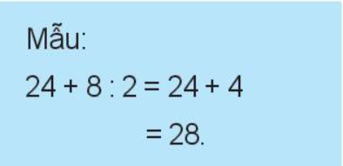
1
Tính giá trị của biểu thức ( theo mẫu)
a)30 : 5 x 2
b)24 + 5 x 6
c)30 – 18 : 3

Slide 12
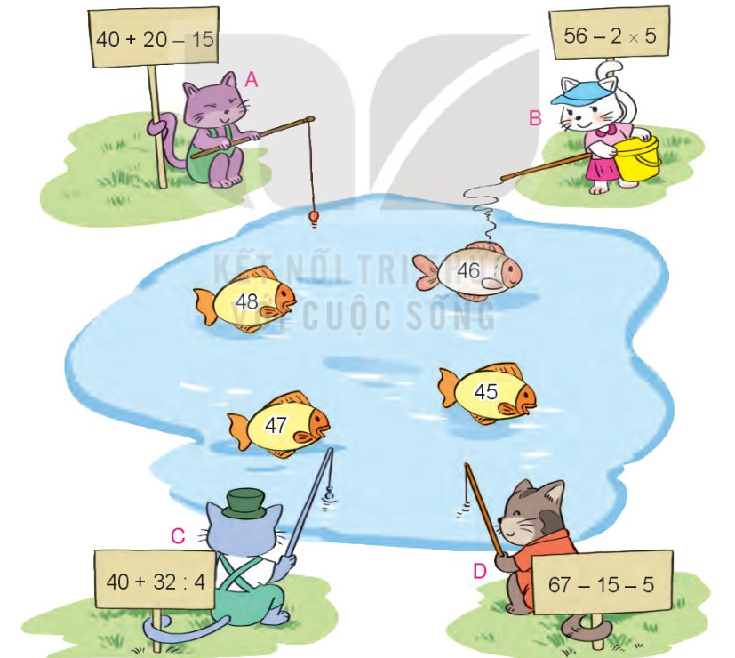
2
Chọn số là giá trị của mỗi biểu thức.
Bước 1: Thực hiện tính giá trị các biểu thức
Bước 2: Nối giá trị mỗi biểu thức với số thích hợp.

Slide 13
Vận dụng,
trải nghiệm

Slide 14
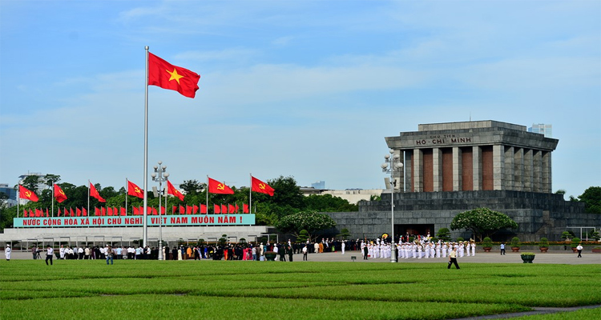
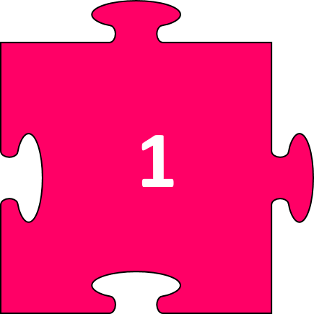
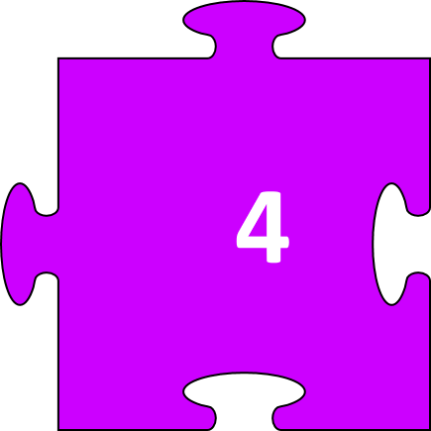

Slide 15
20 + 12 : 3 =
24

Slide 16
73 – 5 x 2 =
63

Slide 17
30 + 10 – 5 =
35

Slide 18
5 x 6 : 3 =
10

Slide 19
20 : 5 x 7 =
28

Slide 20
45 – 25 + 27 =
47

Slide 21
HẸN GẶP LẠI CÁC EM

